Slide 1
Учимся лепить
из
пластилина

Slide 2
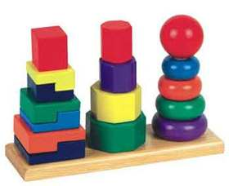
ПИРАМИДКА

Slide 3
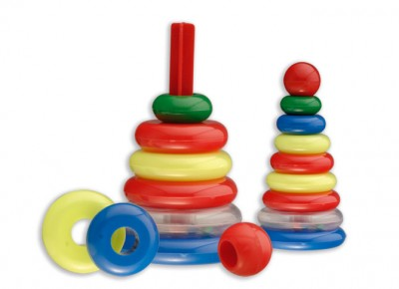
Пирамидка состоит из стержня и нанизанных на него колец. Нижний конец стержня у основания пирамидки снабжен заглушкой, не позволяющей кольцам рассыпаться при сборке. Последнее звено пирамидки надевается сверху на стержень, как колпачок.
Вершина также не позволяет пирамидке распадаться на части и придает конструкции завершенный вид.

Slide 4
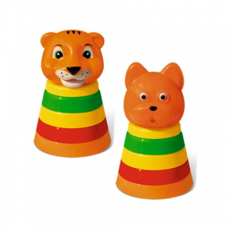
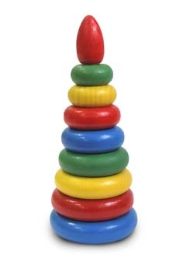
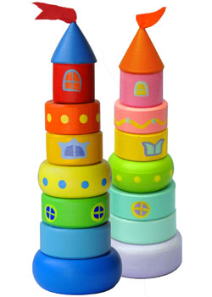
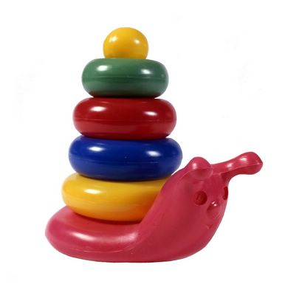

Slide 5
Этапы работы
Для начала вылепите стержень — основу пирамидки.
Разомните примерно половину бруска пластилина любого цвета и раскатайте из него цилиндр или конус для стержня.

Slide 6
Этапы работы
Затем сделайте кольца. Возьмите пластилин яркого цвета: скатайте шар, а затем раскатайте из шара жгут нужной толщины.
Подготовьте пять или шесть жгутов разного цвета.

Slide 7
Этапы работы
Поставьте стержень на доску. Закрепите его, обернув у основания стержня первый жгут. Получилось первое кольцо. То же самое сделайте с остальными жгутами самостоятельно.

Slide 8
Этапы работы
Чего не хватает вашей пирамидке?
Правильно, нужно сделать вершину.
Придумайте, какой формы она будет. Это может быть шар, конус, голова петушка и т. д.

